Slide 1
KECERDASAN BUATAN
PERTEMUAN 4

Slide 2
Metode-metode Pencarian Dalam Kecerdasan Buatan

Slide 3
HEURISTIC / INFORMED SEARCH
Kata Heuristic berasal dari sebuah kata kerja bahasa Yunani, heuriskein, yang berarti ‘mencari’ atau menemukan.
Dalam dunia pemrograman, sebagian orang menggunakan kata heuristik sebagai lawan kata algoritmik, dimana kata heuristik ini diartikan sebagai suatu proses yang mungkin dapat menyelesaikan suatu masalah tetapi tidak ada jaminan bahwa solusi yang dicari selalu dapat ditemukan.
Di dalam mempelajari metode-metode pencarian ini, kata heuristik diartikan sebagai sutu fungsi yang memberikan suatu nilai berupa biaya perkiraan (estimasi) dari suatu solusi.

Slide 4
Berikut ini, sekilas 3 metode yang tergolong heuristic search
Generate–and-Test (Bangkitkan-dan-Uji)
Hill Climbing (Pendakian Bukit)
Simple HC
Steepest-Ascent HC

Slide 5
Generate–and-Test (GT)
GT adalah metode yang paling sederhana dalam teknik pencarian heuristik. Jika pembangkitan sebuah solusi yang mungkin (a possible solution) dikerjakan secara sistematis, maka prosedur ini menjamin akan menemukan solusinya. Tetapi jika ruang masalahnya sangat luas, mungkin memerlukan waktu yang sangat lama.
Di dalam GT, terdapat dua prosedur penting : Pembangkit (membangkitkan sebuah solusi yang mungkin) dan Tes (menguji solusi yang dibangkitkan tersebut). Dengan penggunaan memori yang sedikit, DFS bisa digunakan sebagai prosedur pembangkit untuk menghasilkan suatu solusi. Prosedur Tes bisa menggunakan fungsi heuristik.

Slide 6
Hill-Climbing Search
Metoda Hill-climbing merupakan variasi dari depth-first search.
Dengan metoda ini, eksplorasi terhadap keputusan dilakukan dengan cara depth-first search dengan mencari path yang bertujuan menurunkan cost untuk menuju kepada goal/keputusan.
Sebagai contoh kita mencari arah menuju Tugu Monas, setiap kali sampai dipersimpangan jalan kita berhenti dan mencari arah mana yang kira-kira akan mengurangi jarak menuju Tugu Monas,
Dengan cara demikian sebetulnya kita berasumsi bahwa secara umum arah tertentu semakin dekat ke Tugu Monas.

Slide 7
Terdapat dua jenis HC yang sedikit berbeda, yakni :
Simple HC (HC Sederhana)
Algoritma akan berhenti kalau mencapai nilai optimum lokal
Urutan penggunaan operator akan sangat berpengaruh pada penemuan solusi.
Tidak diijinkan untuk melihat satupun langkah selanjutnya.
Steepest-Ascent HC (HC dengan memilih kemiringan yang paling tajam / curam)
Hampir sama dengan Simple HC, hanya saja gerakan pencarian tidak dimulai dari paling kiri. Gerakan selanjutnya dicari berdasarkan nilai heuristik terbaik.

Slide 8
HEURISTIC / INFORMED SEARCH
Studi Kasus : Game 8-puzzle
Terdapat 4 operator yang dapat kita gunakan untuk menggerakkan dari satu keadaan ke keadaan yang baru.
Ubin kosong digeser ke kiri
Ubin kosong digeser ke kanan
Ubin kosong digeser ke atas
Ubin kosong digeser ke bawah
Keadaan Awal Tujuan
1 | 2 | 3
7 | 8 | 4
6 |  | 5
1 | 2 | 3
8 |  | 4
7 | 6 | 5

Slide 9
Informasi khusus yang dapat diberikan antara lain :
Untuk jumlah ubin yang menempati posisi yang BENAR : jumlah yang lebih TINGGI adalah yang lebih diharapkan (lebih baik).
Untuk jumlah ubin yang menempati posisi yang SALAH : jumlah yang lebih KECIL adalah yang lebih diharapkan (lebih baik).
Menghitung TOTAL GERAKAN yang diperlukan untuk mencapai tujuan: jumlah yang lebih KECIL adalah yang lebih diharapkan (lebih baik).

Slide 10
Simple Hill Climbing
Keadaan Awal Tujuan
1 | 2 | 3
7 | 8 | 4
6 |  | 5
1 | 2 | 3
8 |  | 4
7 | 6 | 5
kiri
kanan
atas
1
2
3
1
2
3
1
2
3
7
8
4
7
8
4
7
4
6
5
6
5
6
8
5
Hb= 6
Hb= 4
Hb= 5
kanan
atas
1
2
3
1
2
3
7
8
4
8
4
6
5
7
6
5
Hb= 5
Hb= 7

Slide 11
atas
1
2
3
8
4
7
6
5
Hb= 7
kanan
atas
bawah
1
2
3
2
3
1
2
3
8
4
1
8
4
7
8
4
7
6
5
7
6
5
6
5
Hb= 8
Hb= 6
Hb= 6
Jadi urutan penyelesaian game 8-puzzle diatas dengan menggunakan metode Simple Hill Climbing dan menghitung nilai heuristik berupa jumlah ubin yang menempati posisi yang BENAR adalah ubin kosong bergeser ke KIRI, ATAS, KANAN dengan nilai heuristik terakhir adalah 8.

Slide 12
Steepest-Ascent Hill Climbing
Keadaan Awal Tujuan
1 | 2 | 3
7 | 8 | 4
6 |  | 5
1 | 2 | 3
8 |  | 4
7 | 6 | 5
kiri
kanan
atas
1
2
3
1
2
3
1
2
3
7
8
4
7
8
4
7
4
6
5
6
5
6
8
5
Hb= 6
Hb= 4
Hb= 5
kanan
atas
1
2
3
1
2
3
7
8
4
8
4
6
5
7
6
5
Hb= 5
Hb= 7

Slide 13
atas
1
2
3
8
4
7
6
5
Hb= 7
kanan
atas
bawah
1
2
3
2
3
1
2
3
8
4
1
8
4
7
8
4
7
6
5
7
6
5
6
5
Hb= 8
Hb= 6
Hb= 6
Jadi urutan penyelesaian game 8-puzzle diatas dengan menggunakan metode Steepest-Ascent Hill Climbing dan menghitung nilai heuristik berupa jumlah ubin yang menempati posisi yang BENAR adalah ubin kosong bergeser ke KIRI, ATAS, KANAN dengan nilai heuristik terakhir adalah 8.

Slide 14
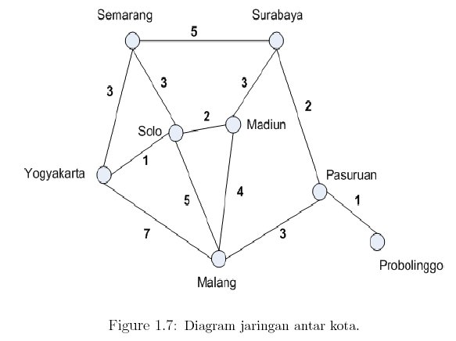
Branch and Bound Search
Perhatikan Gambar 1.7 di bawah ini. Bagaimana menggunakan metoda branch and bound untuk mencari terpendek dari kota Semarang menuju kota Probolinggo?

Slide 15
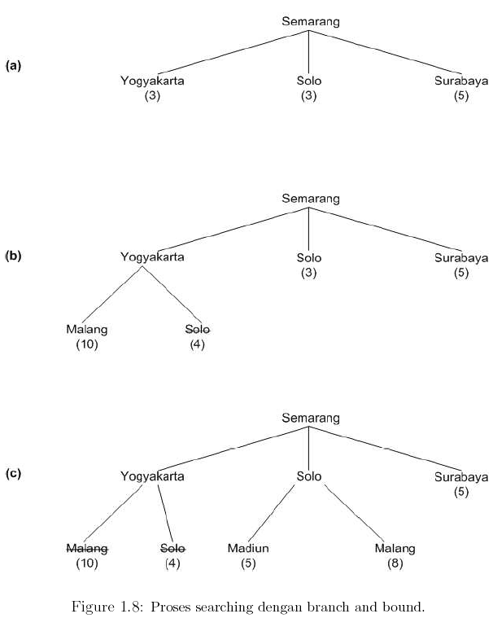

Slide 16
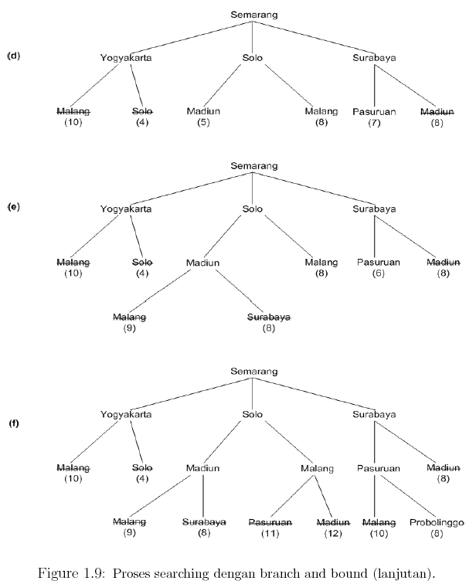

Slide 17
A* Search
A* Search merupakan gabungan antara best-first dan branch and bound search.
Misalkan kita memberikan estimasi setiap node terhadap solusi yang diinginkan.
Maka proses searching untuk mencari jarak terpendek dilakukan dengan melakukan komputasi terhadap total estimasi
Total estimasi cost = cost + estimasi cost

Slide 18
Best-First Search
Best-First Search melakukan proses searching dengan cara memberikan estimasi berapa jauh node asal dari solusi yang diinginkan.
Dengan metoda ini, proses dilakukan dengan melakukan ekspansi terhadap setiap node yang memiliki estimasi terpendek.

Slide 19
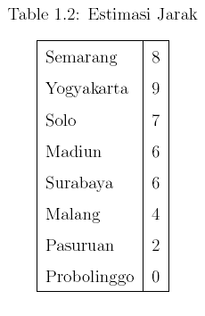
Perhatikan diagram jaringan kota pada Gambar 1.7 yang sudah dilengkapi dengan estimasi setiap kota menuju node tujuan (probilinggo) seperti ditunjukkan dalam tabel ini:

Slide 20
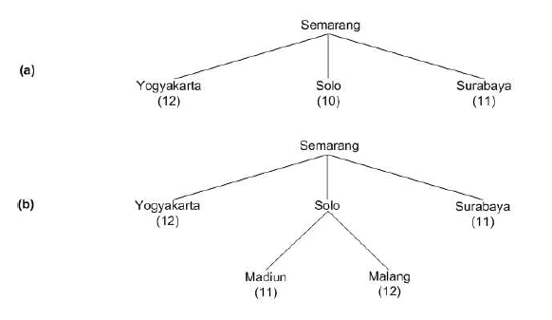

Slide 21
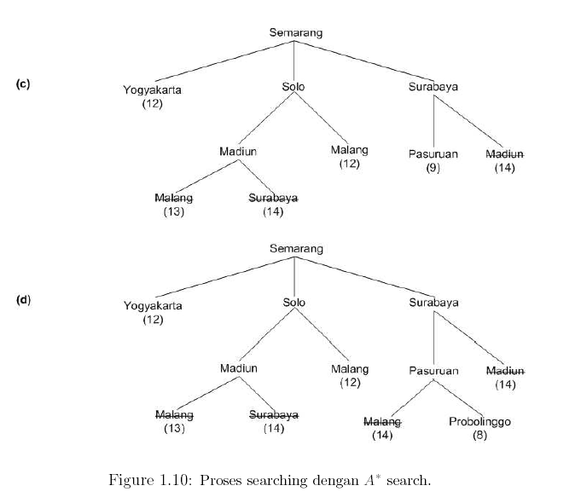

Slide 22
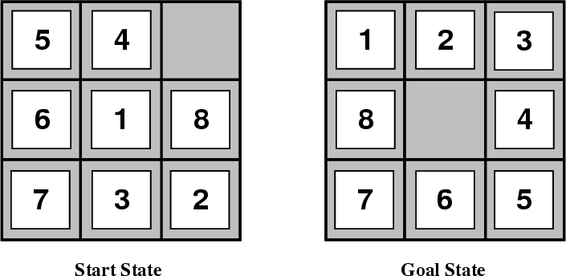
Tugas : 8-Puzzle
Diberikan konfigurasi puzzle awal 8 angka dengan ukuran 3 x 3, rubahlah susunan awal puzzle menjadi susunan angka yang berurutan seperti gambar puzzle tujuan. Tentukan heuristic dan total cost dari perpindahan yang terjadi

Slide 23
Best First Search
Metode best first search merupakan kombinasi dari metode depth first search dan breadth first search dengan mengambil kelebihan dari kedua metode tersebut.
Hill climbing tidak diperbolehkan untuk kembali ke node pada lebih rendah meskipun node tersebut memiliki nilai heuristik lebih baik.
Pada best first search, pencarian diperbolehkan mengunjungi node di lebih rendah, jika ternyata node di level lebih tinggi memiliki nilai heuristik lebih buruk.
Untuk mengimplementasikan metode ini, dibutuhkan 2 antrian yang berisi node-node, yaitu :
OPEN : berisi node-node yang sudah dibangkitkan, sudah memiliki fungsi heuristik namun belum diuji. Umumnya berupa antrian berprioritas yang berisi elemen-elemen dengan nilai heuristik tertinggi.
CLOSED : berisi node-node yang sudah diuji

Slide 24
A*
Perbaikan dari best-first search dengan memodifikasi fungsi heuristiknya.
Meminimumkan total biaya lintasan.
Fungsi f’ sebagai estimasi fungsi evaluasi terhadap node n: f’(n) = g(n) + h(n)
dimana:
f’(n) = fungsi evaluasi yang sebenarnya terhadap node n
g(n) = Biaya yang di keluarkan dari keadaan awal sampai node n
h(n) = Estimasi biaya dari node n sampai tujuan

Slide 25
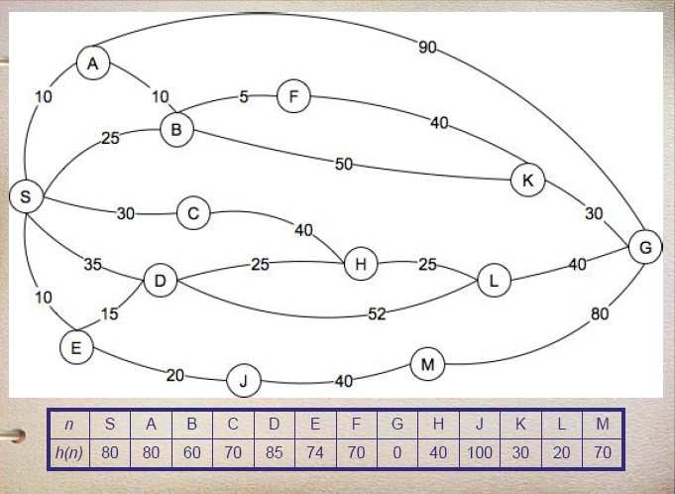
Contoh:

Slide 26
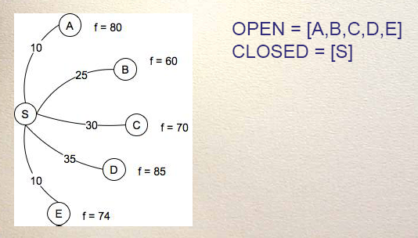
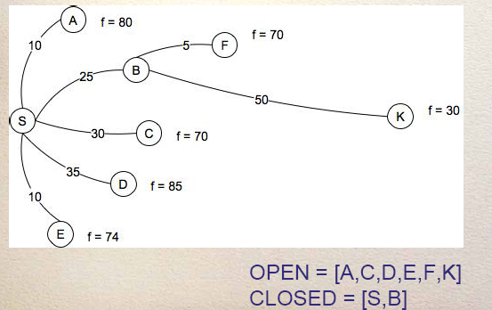
Best First Search

Slide 27
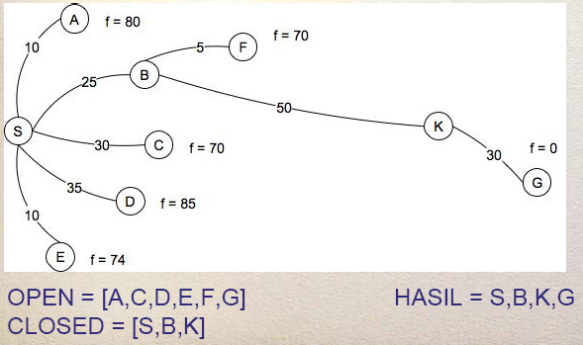
Best First Search

Slide 28
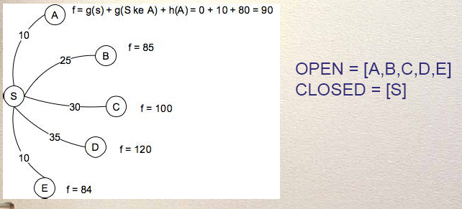
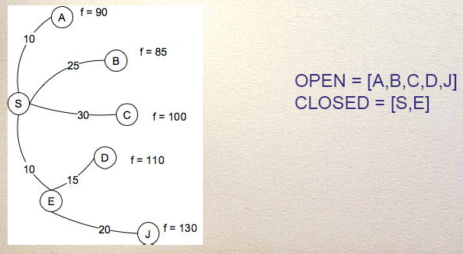
A*

Slide 29
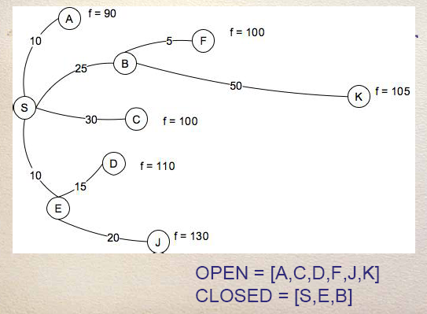
A*

Slide 30
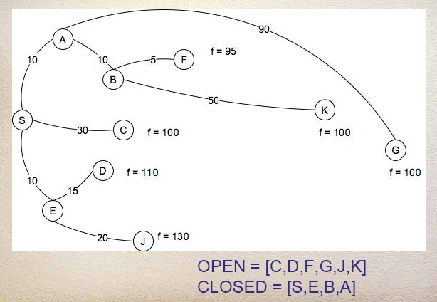
A*

Slide 31
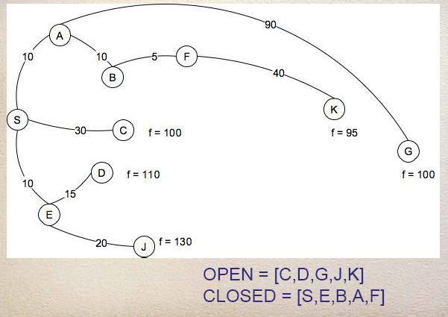
A*

Slide 32
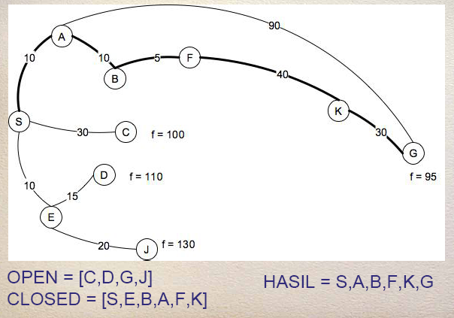
A*

